Slide 1
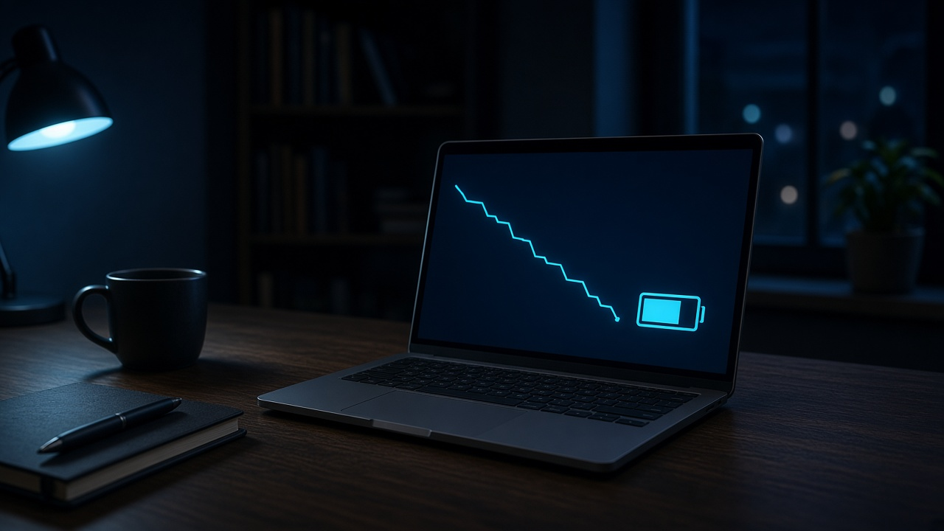
ИНФОРМАТИКА · 11 КЛАСС
Системный подход
и этапы построения модели
Заряд ноутбука на занятиях
Хватит ли заряда на 4 часа
Заряд меняется по часам. Снимок — образ, не замер.
Объяснение и практика в таблице · 45 минут
Notes:
Вопрос: Хватит ли заряда на 4 часа без подзарядки?
Показ: Назовите тему и объект. Ряд практики и билет не открывать.
Ошибка: Сразу назвать процент «как на индикаторе». Индикатор на снимке — рисунок, не замер.
[Sources] Котов и др., 2021, электронное приложение базового уровня § 6, https://profil.adu.by/course/view.php?id=37. Текст страниц § 6 не копировался. Программа: https://adu.by/images/2025/08/12/Inform-10-11.pdf. КТП: docs/curricula/informatics-11-by-2026-2027/basic-plan.md, урок 22. Числа модели — учебные, это не паспорт батареи.

Slide 2
Хватит ли заряда на 4 часа?
Ноутбук уже на парте — это ещё не ответ.
Нужна модель: как заряд меняется по часам.
Цель: хватит ли на 4 часа без розетки.
Готовый ряд пока не объявляем.
0–3 минуты. Выслушайте две версии и не закрывайте вопрос.
02
Notes:
Вопрос: Хватит ли заряда на четыре часа занятий без подзарядки?
Показ: Соберите версии. Не открывайте таблицу и не называйте проценты.
Ошибка: «Посмотрю на значок батареи в конце» — модель как раз для ответа заранее.
[Sources] Котов и др., 2021, электронное приложение базового уровня § 6, https://profil.adu.by/course/view.php?id=37. Текст страниц § 6 не копировался. Программа: https://adu.by/images/2025/08/12/Inform-10-11.pdf. КТП: docs/curricula/informatics-11-by-2026-2027/basic-plan.md, урок 22. Числа модели — учебные, это не паспорт батареи.

Slide 3
Объект ещё не система
Батарея сама по себе — объект.
Система начинается, когда названы элементы.
И когда записана связь между ними.
Без связи вопрос «хватит ли» не решается.
Связь этого часа — вычитание расхода за один шаг.
03
Notes:
Вопрос: Почему батарея на столе — ещё не система модели?
Показ: Отделите объект от системы: элементы плюс связь.
Ошибка: Назвать систему любым набором вещей без связи.
[Sources] Котов и др., 2021, электронное приложение базового уровня § 6, https://profil.adu.by/course/view.php?id=37. Текст страниц § 6 не копировался. Программа: https://adu.by/images/2025/08/12/Inform-10-11.pdf. КТП: docs/curricula/informatics-11-by-2026-2027/basic-plan.md, урок 22. Числа модели — учебные, это не паспорт батареи.

Slide 4
Один и тот же вопрос
Заряд убывает
Ноутбук и нисходящая линия.
Значок батареи — образ убывания.
Это не показание конкретного прибора.
Образ вопроса: заряд убывает.
04
Notes:
Вопрос: Что на снимке относится к цели урока?
Показ: Линия вниз и значок батареи. Это не замер конкретного ноутбука.
Ошибка: Принять рисунок за показание прибора.
[Sources] Котов и др., 2021, электронное приложение базового уровня § 6, https://profil.adu.by/course/view.php?id=37. Текст страниц § 6 не копировался. Программа: https://adu.by/images/2025/08/12/Inform-10-11.pdf. КТП: docs/curricula/informatics-11-by-2026-2027/basic-plan.md, урок 22. Числа модели — учебные, это не паспорт батареи.

Slide 5
Три элемента
Начальный заряд, в процентах.
Расход за один час, в процентах.
Номер часа: 0, 1, 2, 3, 4.
Других элементов в модели нет.
Проценты — числа модели, не паспорт устройства.
05
Notes:
Вопрос: Какие три элемента нужны, чтобы ответить на цель?
Показ: Старт, расход за час, номер часа.
Ошибка: Добавить марку ноутбука, яркость или имя ученика.
[Sources] Котов и др., 2021, электронное приложение базового уровня § 6, https://profil.adu.by/course/view.php?id=37. Текст страниц § 6 не копировался. Программа: https://adu.by/images/2025/08/12/Inform-10-11.pdf. КТП: docs/curricula/informatics-11-by-2026-2027/basic-plan.md, урок 22. Числа модели — учебные, это не паспорт батареи.

Slide 6
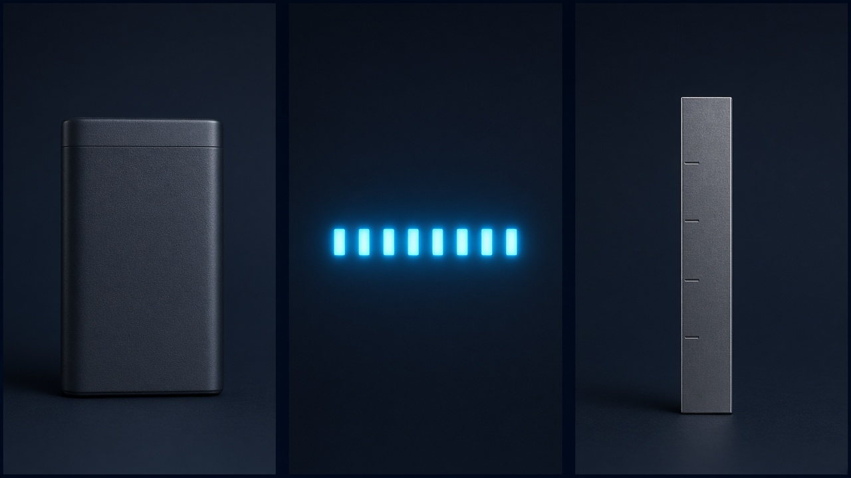
Элементы на одном кадре
Три части модели
Батарея — начальный заряд.
Одинаковые сегменты — ровный расход.
Четыре риски — отметки часов.
Равные сегменты — постоянный расход. Четыре риски — шаги времени.
06
Notes:
Вопрос: Какой элемент показывает каждая часть кадра?
Показ: Батарея, равные сегменты расхода, риски часов.
Ошибка: Считать сегменты процентами и переписывать их как данные.
[Sources] Котов и др., 2021, электронное приложение базового уровня § 6, https://profil.adu.by/course/view.php?id=37. Текст страниц § 6 не копировался. Программа: https://adu.by/images/2025/08/12/Inform-10-11.pdf. КТП: docs/curricula/informatics-11-by-2026-2027/basic-plan.md, урок 22. Числа модели — учебные, это не паспорт батареи.

Slide 7
Связь — одно вычитание
Заряд после шага = заряд до шага минус расход шага.
Час 0 — старт: в его строке расхода нет.
Дальше каждый час забирает свою долю.
Связь записывают формулой, не новым столбиком «на глаз».
07
Notes:
Вопрос: Как из заряда до шага получить заряд после шага?
Показ: Вычесть расход этого шага. Час 0 не вычитает.
Ошибка: Делить заряд на число часов или умножать расход.
[Sources] Котов и др., 2021, электронное приложение базового уровня § 6, https://profil.adu.by/course/view.php?id=37. Текст страниц § 6 не копировался. Программа: https://adu.by/images/2025/08/12/Inform-10-11.pdf. КТП: docs/curricula/informatics-11-by-2026-2027/basic-plan.md, урок 22. Числа модели — учебные, это не паспорт батареи.

Slide 8
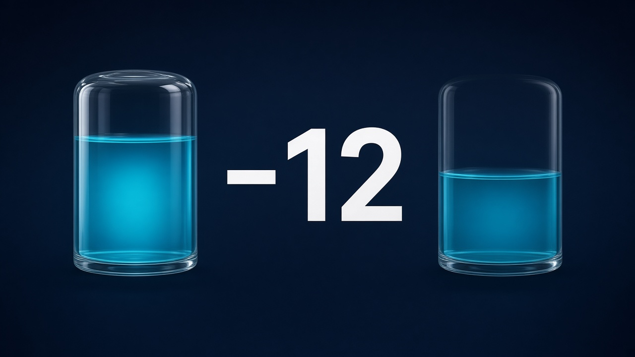
Один шаг, не чертёж
Цифры −12
Два уровня и одно вычитание.
Это рисунок шага.
Уровни не в масштабе процентов.
Цифры −12 — величина одного шага.
08
Notes:
Вопрос: Что означает −12 между двумя уровнями?
Показ: Один шаг демонстрации. Кадр не является масштабом пары 80 и 68.
Ошибка: Линейкой снять «проценты» с высоты столба.
[Sources] Котов и др., 2021, электронное приложение базового уровня § 6, https://profil.adu.by/course/view.php?id=37. Текст страниц § 6 не копировался. Программа: https://adu.by/images/2025/08/12/Inform-10-11.pdf. КТП: docs/curricula/informatics-11-by-2026-2027/basic-plan.md, урок 22. Числа модели — учебные, это не паспорт батареи.

Slide 9
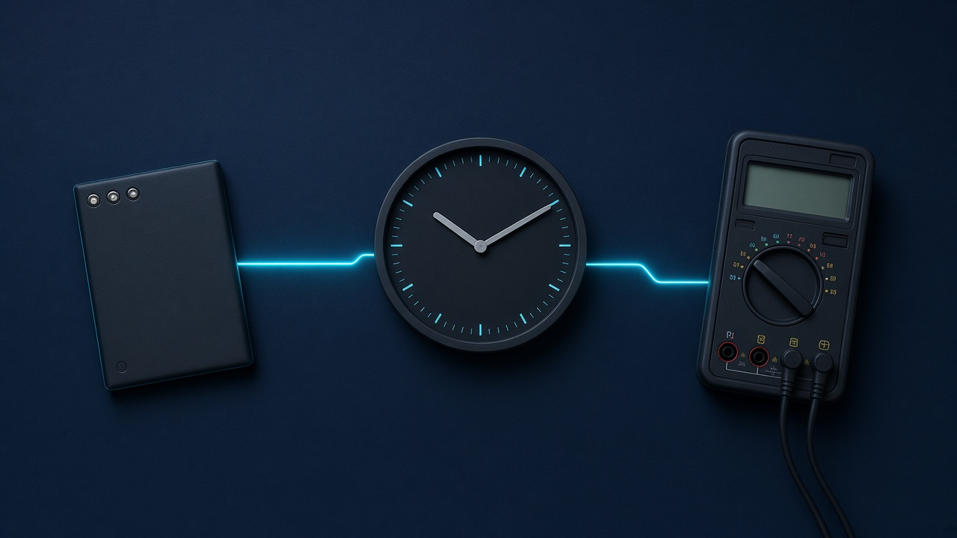
Элементы одной системы
Связь уже есть
Батарея, часы, мультиметр.
Их соединяет одна линия.
Цифры лимба — не данные.
Три предмета одной системы. Показания лимба в модель не входят.
09
Notes:
Вопрос: Почему это уже система, а не три отдельных предмета?
Показ: Элементы соединены: заряд, время, измерение расхода.
Ошибка: Переписать числа с лимба мультиметра как начальный заряд.
[Sources] Котов и др., 2021, электронное приложение базового уровня § 6, https://profil.adu.by/course/view.php?id=37. Текст страниц § 6 не копировался. Программа: https://adu.by/images/2025/08/12/Inform-10-11.pdf. КТП: docs/curricula/informatics-11-by-2026-2027/basic-plan.md, урок 22. Числа модели — учебные, это не паспорт батареи.

Slide 10
Два допущения
Расход каждый час одинаковый.
Ноутбук на зарядку не ставят.
Оба допущения ты запишешь своими словами.
Отрицательное число разберём отдельно.
Отрицательное число — граница модели, не третья строка сдачи.
10
Notes:
Вопрос: Какие два допущения держат эту формулу?
Показ: Постоянный расход и отсутствие подзарядки.
Ошибка: Считать отрицательный результат показанием прибора. Это этап 5, не третье допущение в сдаче.
[Sources] Котов и др., 2021, электронное приложение базового уровня § 6, https://profil.adu.by/course/view.php?id=37. Текст страниц § 6 не копировался. Программа: https://adu.by/images/2025/08/12/Inform-10-11.pdf. КТП: docs/curricula/informatics-11-by-2026-2027/basic-plan.md, урок 22. Числа модели — учебные, это не паспорт батареи.

Slide 11
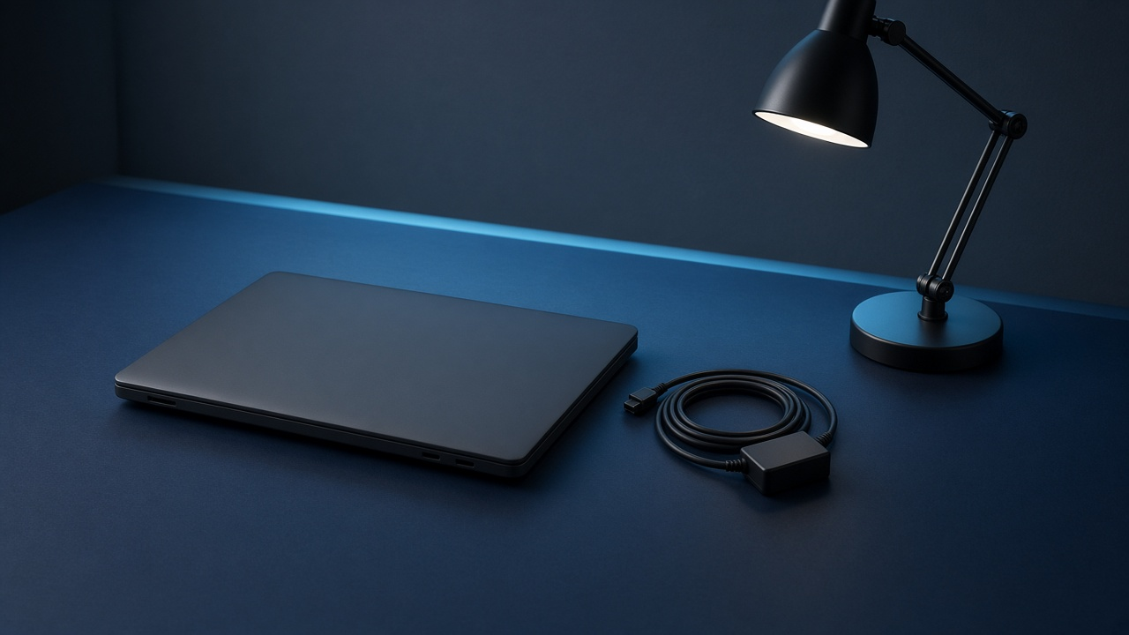
Что модель принимает
Условия снимка
Ноутбук закрыт.
Зарядка лежит отдельно.
Лампа горит ровно.
Зарядка отдельно, лампа на одной яркости.
11
Notes:
Вопрос: Какое допущение видно на снимке?
Показ: Нет подзарядки, расход не прыгает: лампа одной яркости.
Ошибка: Решить, что закрытая крышка «выключает» расход. В модели расход всё равно идёт.
[Sources] Котов и др., 2021, электронное приложение базового уровня § 6, https://profil.adu.by/course/view.php?id=37. Текст страниц § 6 не копировался. Программа: https://adu.by/images/2025/08/12/Inform-10-11.pdf. КТП: docs/curricula/informatics-11-by-2026-2027/basic-plan.md, урок 22. Числа модели — учебные, это не паспорт батареи.

Slide 12
Пять этапов
1. Цель.
2. Элементы и связи.
3. Допущения и формула.
4. Таблица.
5. Проверка границы.
Порядок именно такой. Этап один — цель.
12
Notes:
Вопрос: В каком порядке строят эту модель?
Показ: Пять этапов: цель, элементы и связи, допущения и формула, таблица, проверка границы.
Ошибка: Начать с таблицы или добавить шестой этап.
[Sources] Котов и др., 2021, электронное приложение базового уровня § 6, https://profil.adu.by/course/view.php?id=37. Текст страниц § 6 не копировался. Программа: https://adu.by/images/2025/08/12/Inform-10-11.pdf. КТП: docs/curricula/informatics-11-by-2026-2027/basic-plan.md, урок 22. Числа модели — учебные, это не паспорт батареи.

Slide 13
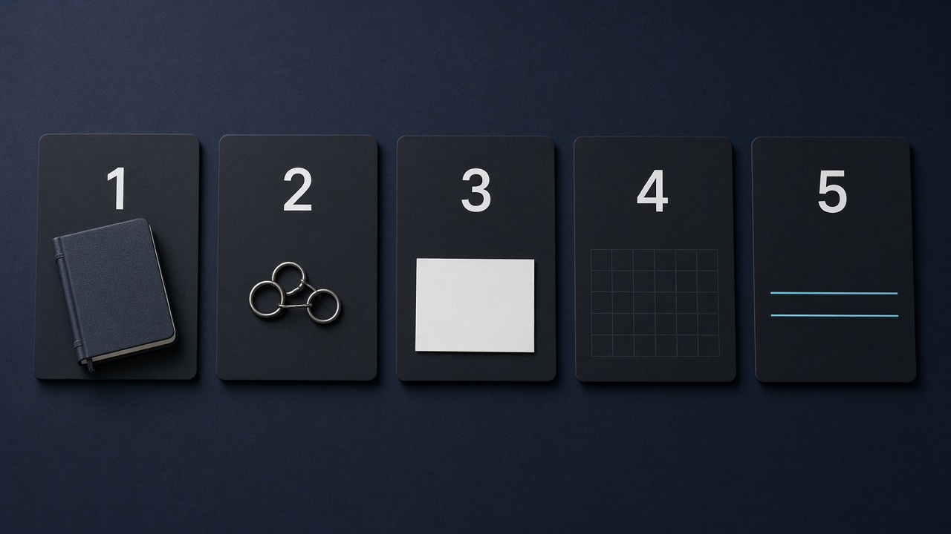
Карточки 1–5
Номера, не названия
На карточках цифры 1–5.
Названия — на прошлом слайде.
Порядок карточек тот же.
Пять карточек: номера этапов, без шестого.
13
Notes:
Вопрос: Сколько этапов на снимке?
Показ: Названия этапов — на предыдущем слайде, не на фото.
Ошибка: Придумать шестую карточку или поменять порядок.
[Sources] Котов и др., 2021, электронное приложение базового уровня § 6, https://profil.adu.by/course/view.php?id=37. Текст страниц § 6 не копировался. Программа: https://adu.by/images/2025/08/12/Inform-10-11.pdf. КТП: docs/curricula/informatics-11-by-2026-2027/basic-plan.md, урок 22. Числа модели — учебные, это не паспорт батареи.

Slide 14
Сначала цель
Цель: хватит ли заряда на 4 часа без розетки.
Пока цели нет, таблица ни о чём.
Цель ставит человек, не программа.
Сначала цель. Потом элементы, формула и лист.
14
Notes:
Вопрос: Почему цель стоит раньше таблицы?
Показ: Вспомните предыдущий час: цель отбирает, что войдёт в модель. Номер того часа на слайде не произносить.
Ошибка: Открыть пустой лист и «просто посчитать» без вопроса.
[Sources] Котов и др., 2021, электронное приложение базового уровня § 6, https://profil.adu.by/course/view.php?id=37. Текст страниц § 6 не копировался. Программа: https://adu.by/images/2025/08/12/Inform-10-11.pdf. КТП: docs/curricula/informatics-11-by-2026-2027/basic-plan.md, урок 22. Числа модели — учебные, это не паспорт батареи.

Slide 15
Адреса и формулы
Клетка | Что записать
B1 | начальный заряд, %
B2 | расход за час, %
A5:A9 | часы 0, 1, 2, 3, 4
C5 | =B1
B6 | =$B$2
C6 | =C5-B6
Дальше тот же шаг: B7 =$B$2, C7 =C6-B7, до строки 9.
15
Notes:
Вопрос: Какая клетка хранит старт, и какая вычитает первый шаг?
Показ: B1 — старт, C5 =B1. B6 =$B$2, C6 =C5-B6. В формуле только дефис «-».
Ошибка: Вписать число 12 вместо ссылки или поставить типографский минус.
[Sources] Котов и др., 2021, электронное приложение базового уровня § 6, https://profil.adu.by/course/view.php?id=37. Текст страниц § 6 не копировался. Программа: https://adu.by/images/2025/08/12/Inform-10-11.pdf. КТП: docs/curricula/informatics-11-by-2026-2027/basic-plan.md, урок 22. Числа модели — учебные, это не паспорт батареи.

Slide 16
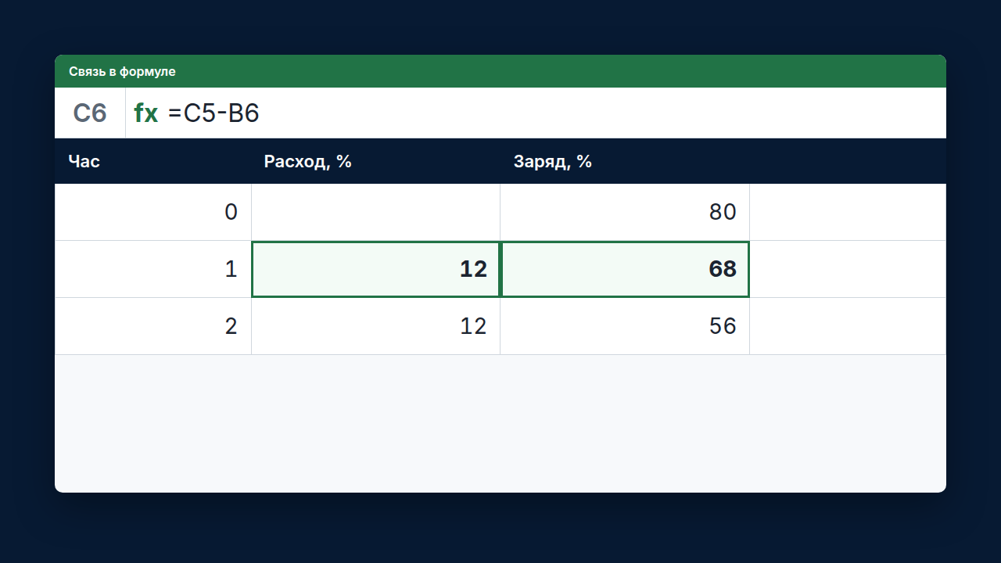
Формула в строке C6
Час 1 на доске
Строка формулы: C6.
Текст формулы: =C5-B6.
В часе 1 видны 12 и 68.
Читается строка формулы C6 и =C5-B6. Час 1: 12 и 68.
16
Notes:
Вопрос: Откуда в часе 1 берётся 68?
Показ: Это демонстрация: 80 минус 12. Формула =C5-B6. Ряд практики сюда не подставлять.
Ошибка: Считать 68 замером, а не результатом вычитания.
[Sources] Котов и др., 2021, электронное приложение базового уровня § 6, https://profil.adu.by/course/view.php?id=37. Текст страниц § 6 не копировался. Программа: https://adu.by/images/2025/08/12/Inform-10-11.pdf. КТП: docs/curricula/informatics-11-by-2026-2027/basic-plan.md, урок 22. Числа модели — учебные, это не паспорт батареи.

Slide 17
Как заполнить строки
Час 0: C5 =B1, ячейка расхода пустая.
Час 1: B6 =$B$2 и C6 =C5-B6.
Час 2: B7 =$B$2 и C7 =C6-B7.
Так же до строки 9, это час 4.
Знак в формуле — обычный дефис.
17
Notes:
Вопрос: Что копируется вниз, а что каждый раз ссылается на предыдущий заряд?
Показ: Расход — абсолютная ссылка на B2. Заряд — предыдущая строка минус расход этой строки.
Ошибка: В каждой строке заново вычитать из B1, а не из предыдущего заряда.
[Sources] Котов и др., 2021, электронное приложение базового уровня § 6, https://profil.adu.by/course/view.php?id=37. Текст страниц § 6 не копировался. Программа: https://adu.by/images/2025/08/12/Inform-10-11.pdf. КТП: docs/curricula/informatics-11-by-2026-2027/basic-plan.md, урок 22. Числа модели — учебные, это не паспорт батареи.

Slide 18
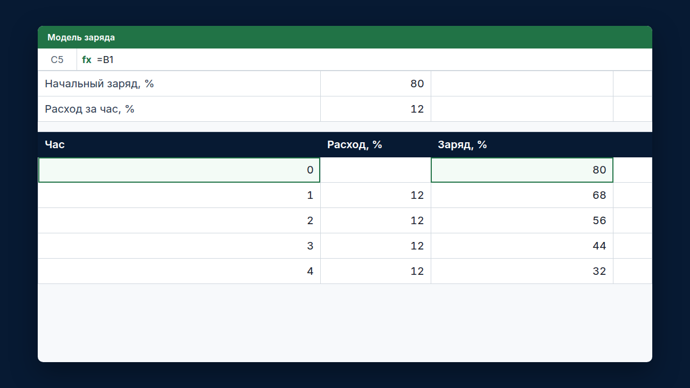
Таблица на доске
Старт 80, расход 12
Часы 0–4 уже посчитаны.
В строке формулы: C5 и =B1.
Итог часа 4 — на следующем слайде.
Таблица 80 / 12 / 32. Строка формулы: C5 и =B1.
18
Notes:
Вопрос: Какие входные числа стоят в демонстрации?
Показ: B1 = 80, B2 = 12. На снимке тот же ряд, включая 32. Вывод произнесите на следующем слайде.
Ошибка: Принять подписи листа за новую формулу. Формула часа 0 — =B1.
[Sources] Котов и др., 2021, электронное приложение базового уровня § 6, https://profil.adu.by/course/view.php?id=37. Текст страниц § 6 не копировался. Программа: https://adu.by/images/2025/08/12/Inform-10-11.pdf. КТП: docs/curricula/informatics-11-by-2026-2027/basic-plan.md, урок 22. Числа модели — учебные, это не паспорт батареи.

Slide 19
Остаётся 32
Ряд демонстрации: 80, 68, 56, 44, 32.
На 4 часа заряда хватает.
Остаётся 32.
Числа учебные: это не замер ноутбука.
Вывод следует из таблицы, не из значка на корпусе.
19
Notes:
Вопрос: Хватает ли заряда в демонстрации?
Показ: Хватает: к часу 4 остаётся 32. Все числа ряда неотрицательные.
Ошибка: Сказать «хватает», не глядя на час 4, или счесть 32 паспортом батареи.
[Sources] Котов и др., 2021, электронное приложение базового уровня § 6, https://profil.adu.by/course/view.php?id=37. Текст страниц § 6 не копировался. Программа: https://adu.by/images/2025/08/12/Inform-10-11.pdf. КТП: docs/curricula/informatics-11-by-2026-2027/basic-plan.md, урок 22. Числа модели — учебные, это не паспорт батареи.

Slide 20
Меняем B1 и B2
Формулы не трогаем.
Было: старт 80 и расход 12.
Станет: старт 50 и расход 15.
Спросим, что покажет час 4.
Один эксперимент: меняются только два параметра.
20
Notes:
Вопрос: Что изменится, если поменять только начальный заряд и расход?
Показ: Пока не считайте вслух до конца. Ответ — через слайд, до самостоятельной работы.
Ошибка: Переписать формулы под новые числа вместо смены B1 и B2.
[Sources] Котов и др., 2021, электронное приложение базового уровня § 6, https://profil.adu.by/course/view.php?id=37. Текст страниц § 6 не копировался. Программа: https://adu.by/images/2025/08/12/Inform-10-11.pdf. КТП: docs/curricula/informatics-11-by-2026-2027/basic-plan.md, урок 22. Числа модели — учебные, это не паспорт батареи.

Slide 21
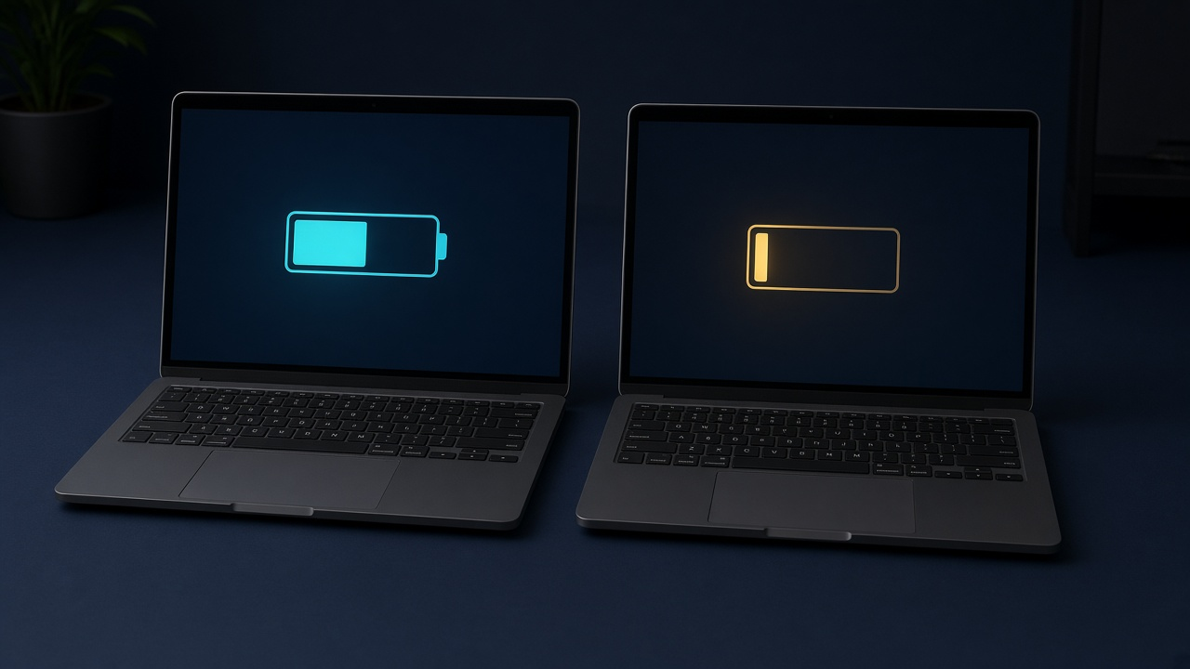
Старт 50 и расход 15
Только параметры
B1 = 50, B2 = 15.
Формулы те же.
Что получится к часу 4?
Ответ — на следующем слайде.
Слева заряд ещё есть, справа почти нет.
21
Notes:
Вопрос: Хватит ли заряда при старте 50 и расходе 15?
Показ: Дайте несколько секунд на шаг. Ряд откройте сразу следом, до раздачи файла ученика.
Ошибка: Остановить опыт на первом шаге и не дойти до границы.
[Sources] Котов и др., 2021, электронное приложение базового уровня § 6, https://profil.adu.by/course/view.php?id=37. Текст страниц § 6 не копировался. Программа: https://adu.by/images/2025/08/12/Inform-10-11.pdf. КТП: docs/curricula/informatics-11-by-2026-2027/basic-plan.md, урок 22. Числа модели — учебные, это не паспорт батареи.

Slide 22
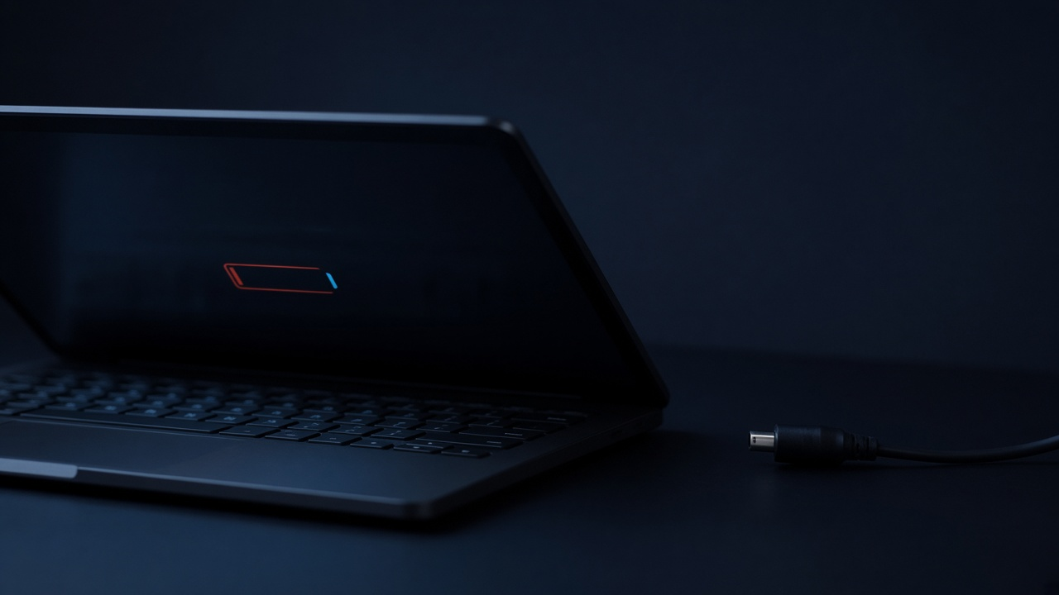
Граница формулы
50, 35, 20, 5, −10
−10 — не заряд прибора.
После 3 часов остаётся 5.
На 4-й час нужно 15.
Кабель не подключён: подзарядки в модели нет.
Формула верна, пока заряд до шага не меньше расхода.
22
Notes:
Вопрос: Почему −10 нельзя прочесть как заряд?
Показ: Ряд 50, 35, 20, 5, −10. После 3 часов остаётся 5, часу 4 нужно 15. Границу показывают до практики.
Ошибка: Записать −10 в тетрадь как показание батареи.
[Sources] Котов и др., 2021, электронное приложение базового уровня § 6, https://profil.adu.by/course/view.php?id=37. Текст страниц § 6 не копировался. Программа: https://adu.by/images/2025/08/12/Inform-10-11.pdf. КТП: docs/curricula/informatics-11-by-2026-2027/basic-plan.md, урок 22. Числа модели — учебные, это не паспорт батареи.

Slide 23
Твоя таблица: 64 и 9
Открой start.xlsx. Формул в нём нет.
В жёлтых клетках уже стоят 64 и 9.
Часы 0–4 уже стоят. Адреса те же.
Ряд посчитай сам. С доски его не бери.
Минуты самостоятельной работы. Ответ на экран не выводим.
23
Notes:
Вопрос: Какие два числа уже стоят в жёлтых клетках?
Показ: 64 и 9. Их не заменяют на 80 и 12. Готовый ряд не диктовать. Ключ — после сдачи.
Ошибка: Подставить в файл числа демонстрации 80 и 12.
[Sources] Котов и др., 2021, электронное приложение базового уровня § 6, https://profil.adu.by/course/view.php?id=37. Текст страниц § 6 не копировался. Программа: https://adu.by/images/2025/08/12/Inform-10-11.pdf. КТП: docs/curricula/informatics-11-by-2026-2027/basic-plan.md, урок 22. Числа модели — учебные, это не паспорт батареи.

Slide 24
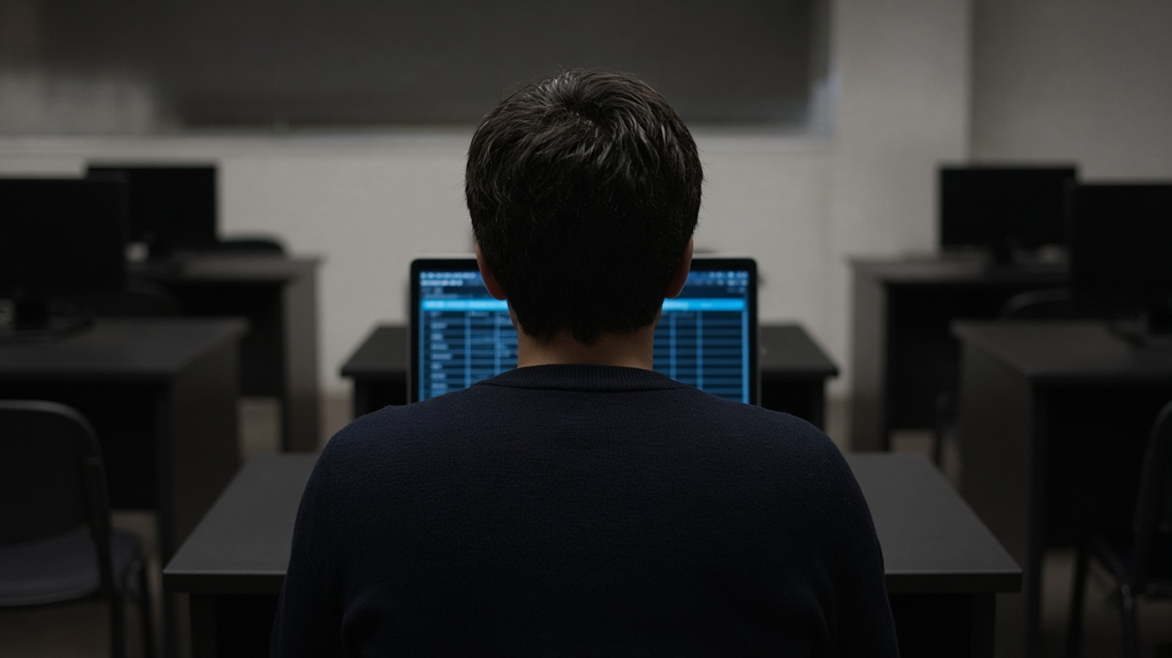
Формулы вводишь сам
Свои формулы
Адреса те же, что на доске.
Ряд считают из своих 64 и 9.
Чужой экран для этого не нужен.
Практика: формулы в своей книге.
24
Notes:
Вопрос: Откуда ученик берёт формулы?
Показ: Из адресов урока, не с экрана на фото. Экран нечитаем.
Ошибка: Попросить продиктовать «то, что на картинке».
[Sources] Котов и др., 2021, электронное приложение базового уровня § 6, https://profil.adu.by/course/view.php?id=37. Текст страниц § 6 не копировался. Программа: https://adu.by/images/2025/08/12/Inform-10-11.pdf. КТП: docs/curricula/informatics-11-by-2026-2027/basic-plan.md, урок 22. Числа модели — учебные, это не паспорт батареи.

Slide 25
Что сдать
Таблицу на часы 0, 1, 2, 3 и 4.
Два допущения своими словами.
Предложение: хватит заряда или нет.
После сигнала файл не меняй.
Число в предложении — из твоей таблицы.
25
Notes:
Вопрос: Какие три вещи лежат в работе?
Показ: Таблица, два допущения (ровный расход и нет подзарядки), фраза «хватает» или «не хватает».
Ошибка: Сдать только файл без допущений или без фразы.
[Sources] Котов и др., 2021, электронное приложение базового уровня § 6, https://profil.adu.by/course/view.php?id=37. Текст страниц § 6 не копировался. Программа: https://adu.by/images/2025/08/12/Inform-10-11.pdf. КТП: docs/curricula/informatics-11-by-2026-2027/basic-plan.md, урок 22. Числа модели — учебные, это не паспорт батареи.

Slide 26
Проверь файл
B1 и B2 — твои числа, не демонстрация.
C5 ссылается на B1.
Расход строк — ссылка =$B$2.
Заряд строки = предыдущий минус расход.
Два допущения и фраза уже написаны.
Этот слайд можно оставить на экране.
26
Notes:
Вопрос: Что проверить, не открывая ключ?
Показ: Ссылки, абсолютный адрес расхода, два допущения, фраза. Число часа 4 не сверять вслух.
Ошибка: Смотреть в чужой файл или в key.xlsx.
[Sources] Котов и др., 2021, электронное приложение базового уровня § 6, https://profil.adu.by/course/view.php?id=37. Текст страниц § 6 не копировался. Программа: https://adu.by/images/2025/08/12/Inform-10-11.pdf. КТП: docs/curricula/informatics-11-by-2026-2027/basic-plan.md, урок 22. Числа модели — учебные, это не паспорт батареи.

Slide 27
Билет: три часа
Начальный заряд 40.
Расход за час 18.
Хватит ли на три часа?
Запиши ряд и одно слово: хватает или нет.
Ответ сдайте вместе с файлом. Разбор — после сбора.
27
Notes:
Вопрос: Хватит ли заряда 40 при расходе 18 на три часа?
Показ: Только после сбора: 40, 22, 4, −14. На три часа не хватает. После двух часов остаётся 4.
Ошибка: Принять отрицательное число за заряд или остановиться на часе 0.
[Sources] Котов и др., 2021, электронное приложение базового уровня § 6, https://profil.adu.by/course/view.php?id=37. Текст страниц § 6 не копировался. Программа: https://adu.by/images/2025/08/12/Inform-10-11.pdf. КТП: docs/curricula/informatics-11-by-2026-2027/basic-plan.md, урок 22. Числа модели — учебные, это не паспорт батареи.

